Slide 1
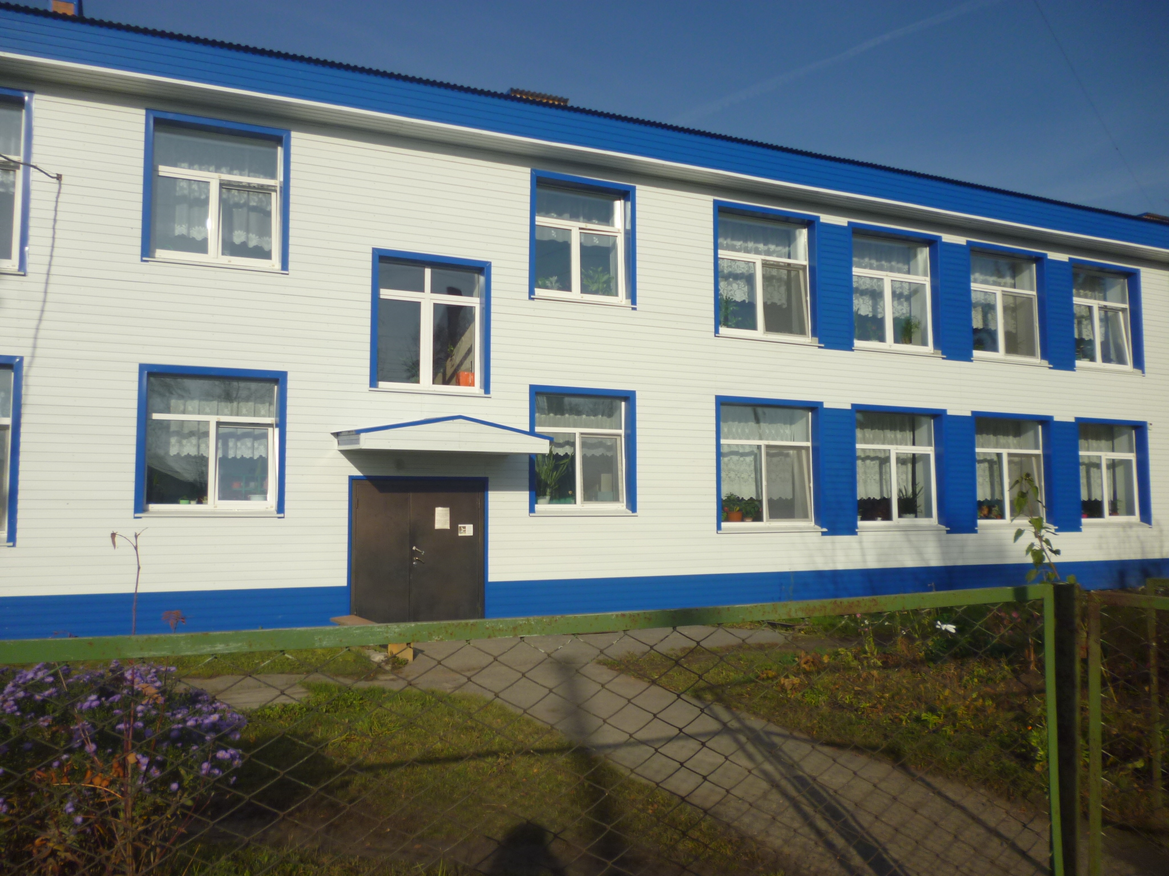
Муниципальное автономное дошкольное образовательное учреждение
«Тугулымский детский сад № 6 «Василёк»
ПЛАН :
1.Успехи, проблемы , перспективы ДОО
2.Безопасность детей
3.Укрепление здоровья в летний период.
4.Оценка качества работы ДОО родителями воспитанников
5.Разное
«Наши достижения и успехи»

Slide 2
РАЗМИНКА
Напишите:
На лепестках ласкательные производные от имени или семейные прозвища Вашего малыша, нашего воспитанника
На стебельке – имя, которым Вы обращаетесь к ребенку, когда недовольны им, сердитесь на него

Slide 3
?
Качество образования воспитанников напрямую связано с кадровой политикой администрации, направленной на создание условий для повышения профессиональной компетенции педагогов, обеспечение позитивной динамики образовательных услуг и конкретно способности д/с

Slide 4
КВАЛИФИКАЦИОННАЯ КАТЕГОРИЯ
Курсы повышения квалификации с учетом ФГОС ДО - 100 %
9 - первая квалификационная категория
2 - соответствие занимаемой должности

Slide 5
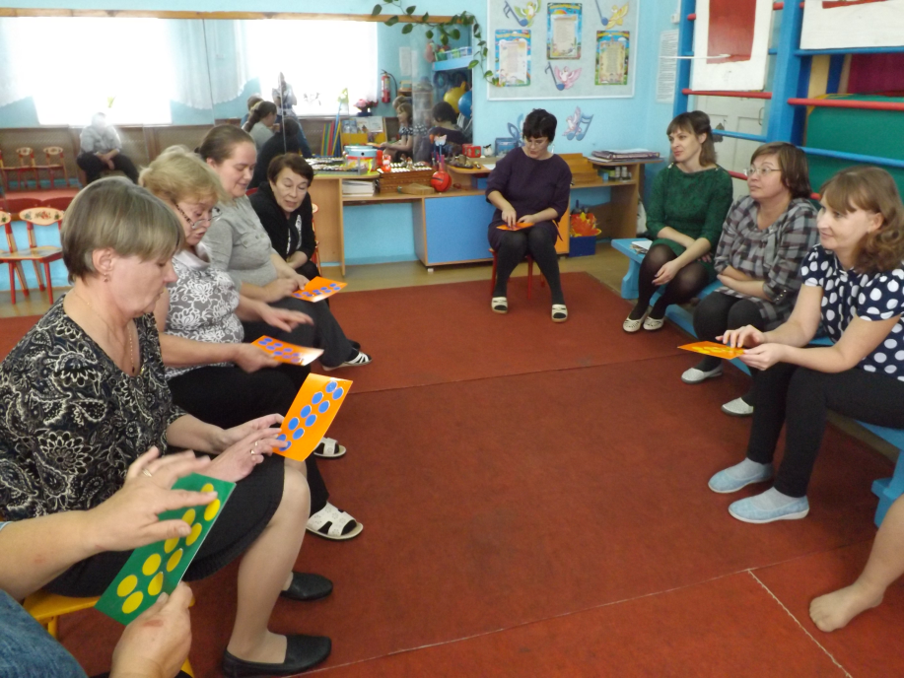
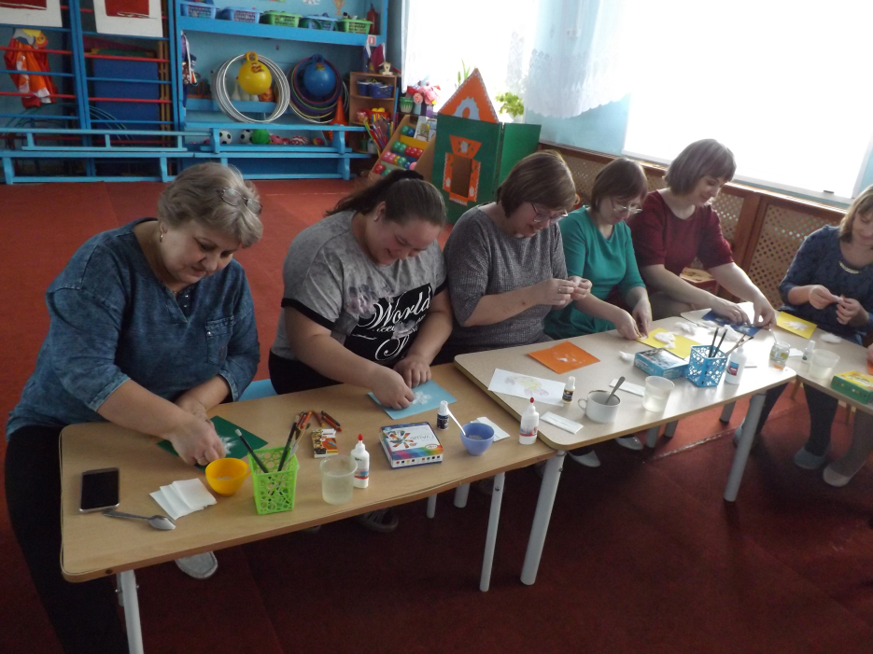
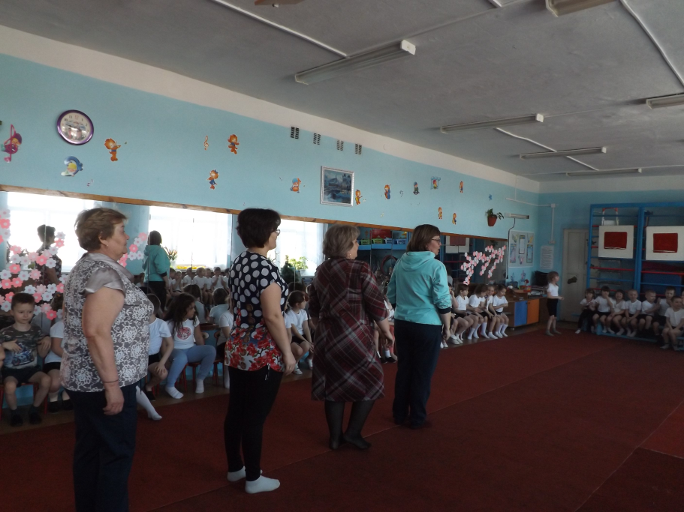
Повышение педагогического мастерства в ДОО
- Педагогические советы
- Смотры-конкурсы и недели педмастерства
-Открытые просмотры разных видов деятельности
-Самообразование
-Интернет вебинары
-Внедрение новых форм работы по развитию детской инициативы
ФОТО ПЕДАГОГИ с педсовета

Slide 6
Предметно-разивающая среда

Slide 7
Предметно-развивающая среда

Slide 8
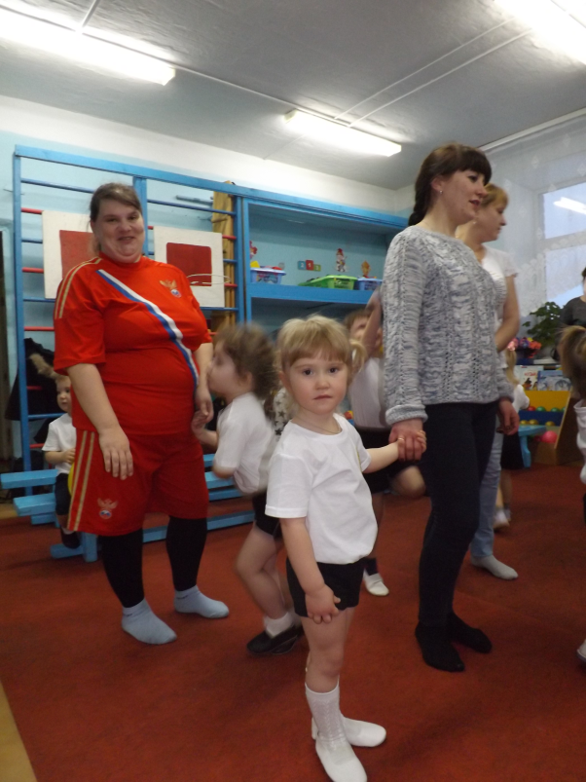
Взаимодействие с родителями

Slide 9
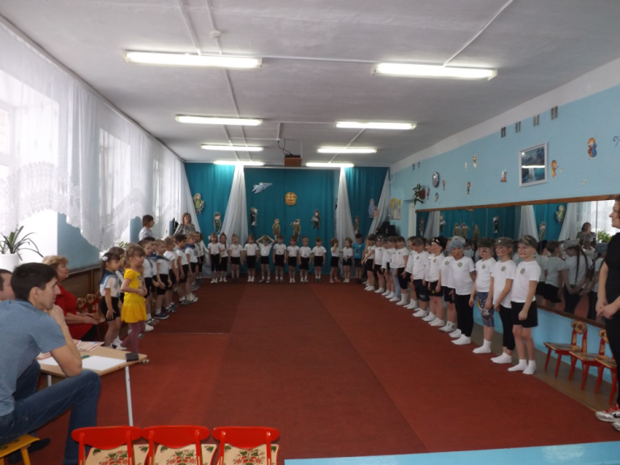
Взаимодействие с родителями

Slide 10
Взаимодействие с пенсионерами и ветеранами

Slide 11
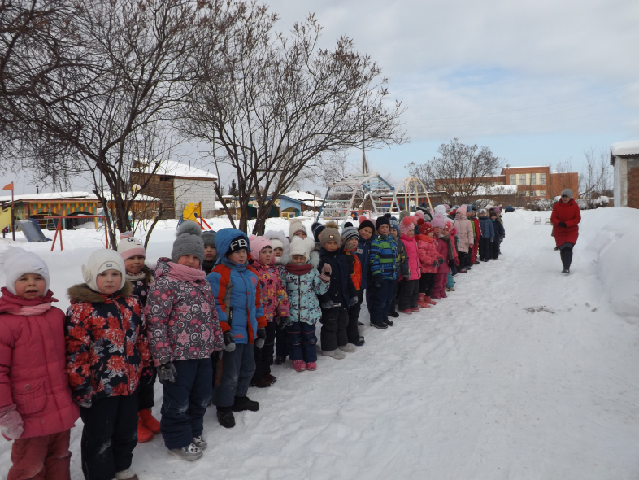
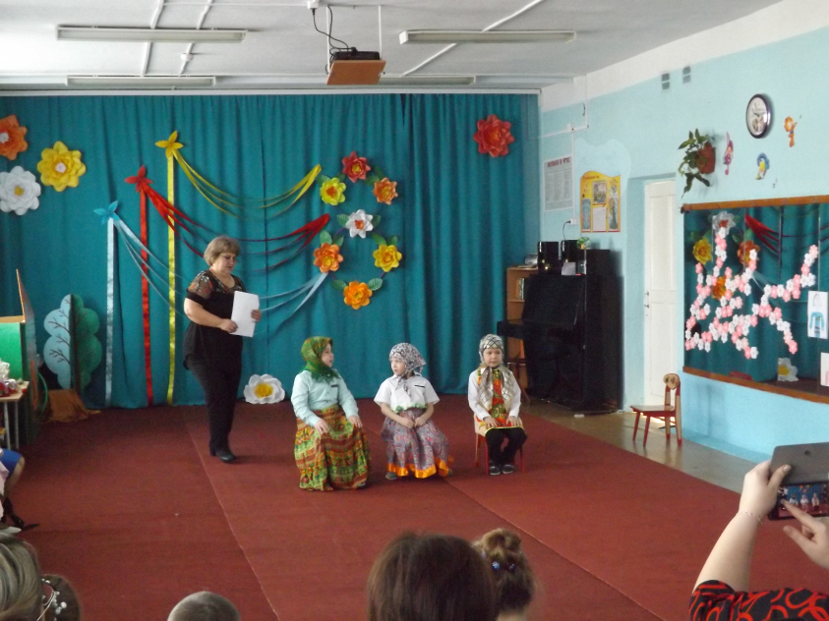
Развлекательно-досуговая деятельность
«День знаний»,
«Золотая осень»,
«День пожилого человека»,
«День матери»,
«Новый год»,
«Святки»,
«Масленница»,
«День защитника Отечества»,
«Зарница»,
«8 Марта»,
«На встречу звездам»,
«И помнит мир спасенный!»
и другие

Slide 12
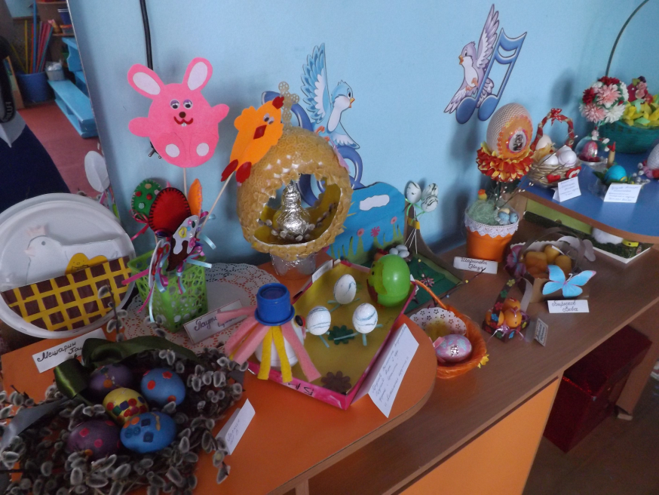
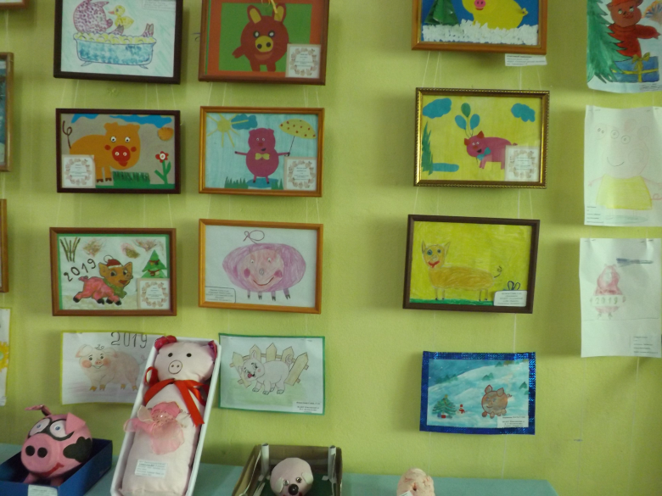
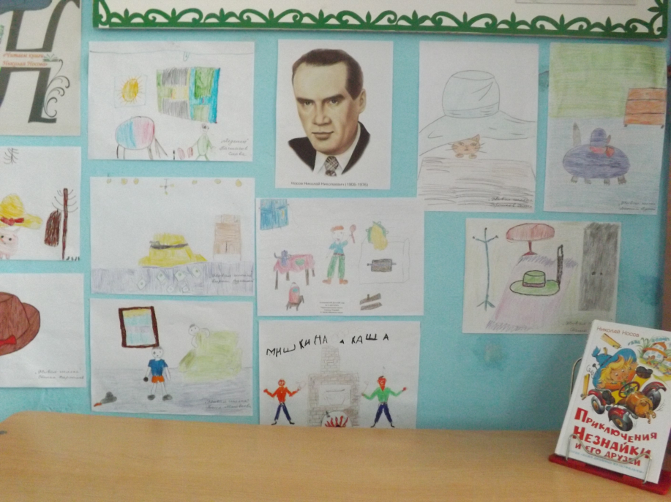
Выставки, фотовыставки,
акции и викторины:

Slide 13
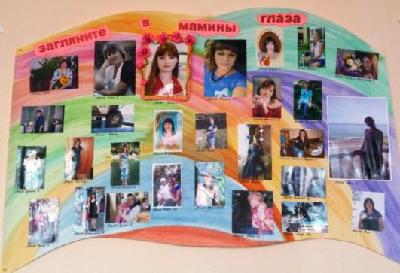
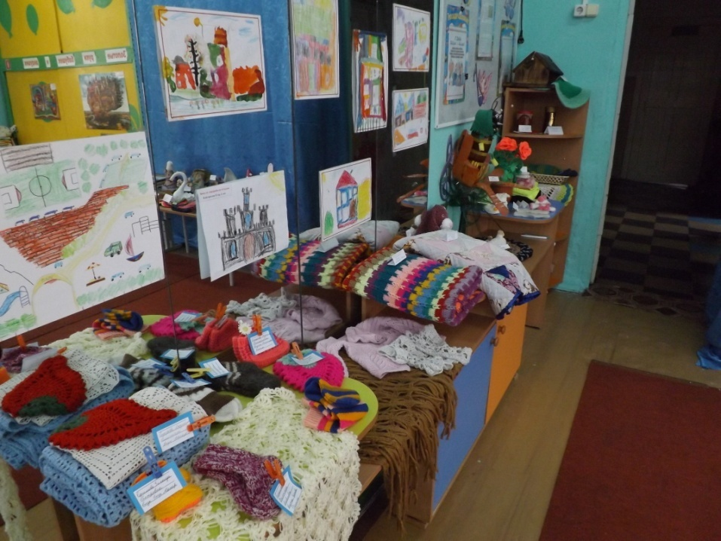
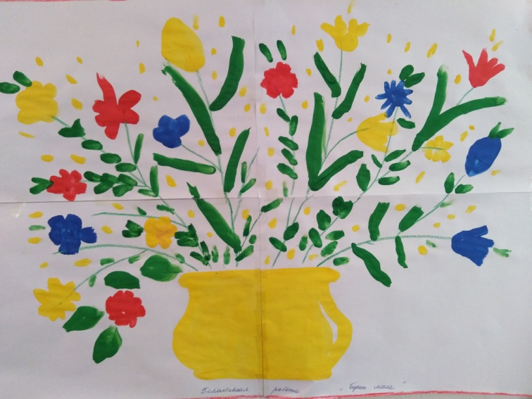
Выставки к Дню матери
и 8 Марта

Slide 14
Выставки в ДОУ

Slide 15
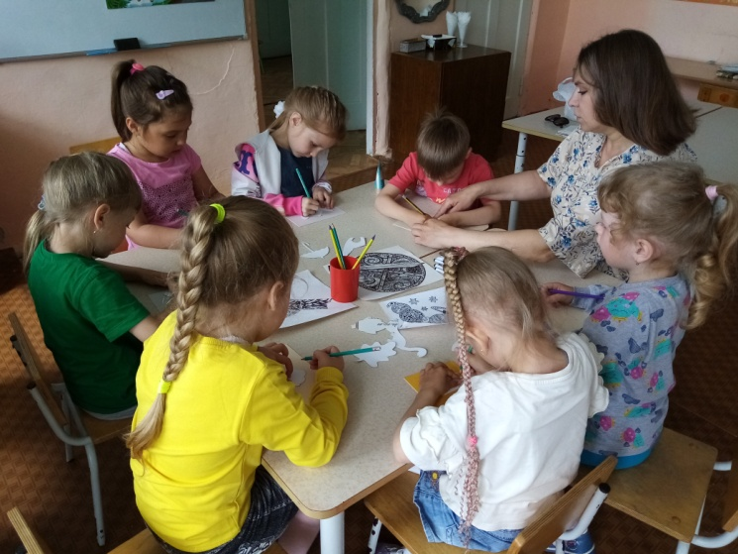
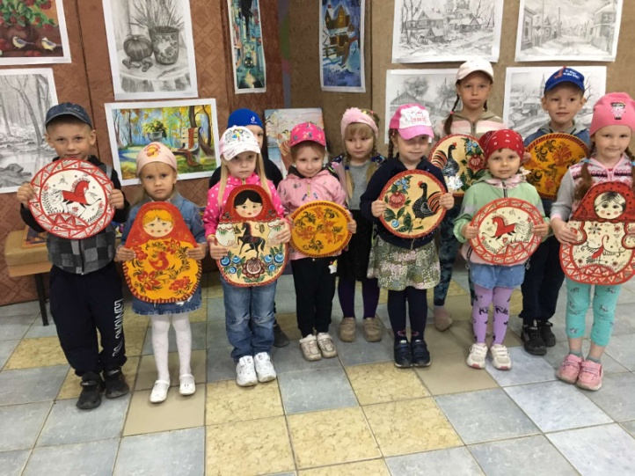
,
Взаимодействие с районным домом культуры
Взаимодействие
с библиотекой

Slide 16
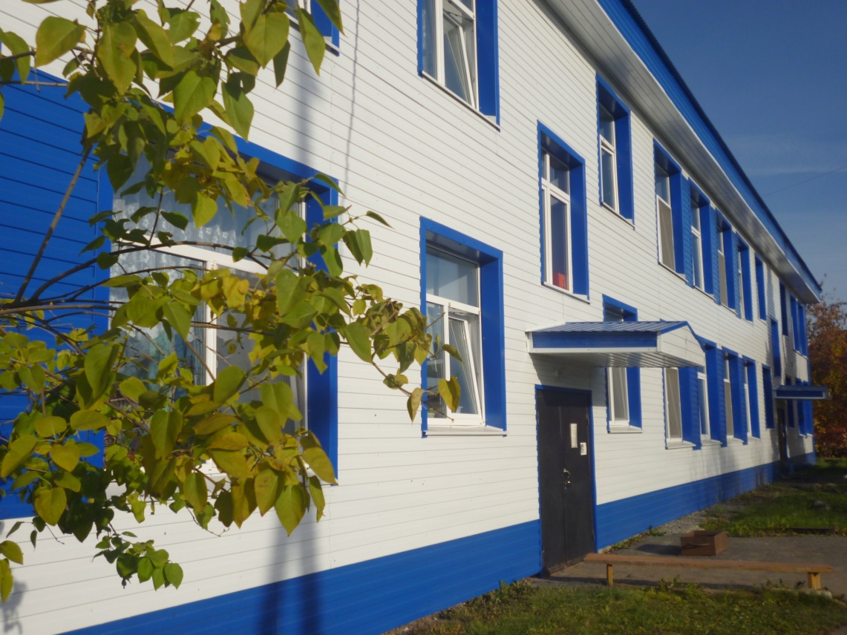
отчет по материально-техническому оснащению ДОО
Муниципальный бюджет
Коммунальные услуги: 940555 руб.
Отопление;
Свет;
Водопотребление, водоотведение;
Связь

Slide 17
БЕЗОПАСНОСТЬ
Ваш ребенок должен усвоить:
-без взрослых на дорогу выходить нельзя, идешь со взрослым за руку, не вырывайся, не сходи с тротуара;
-ходить по улице следует спокойным шагом, придерживаясь правой стороны тротуара;
-переходить дорогу можно только по пешеходному тротуару на зеленый сигнал светофора, убедившись, что все автомобили остановились;
-проезжая часть предназначена только для транспортных средств;
-движение транспорта на дороге регулируется сигналами светофора;
-в общественном транспорте не высовываться из окон, не выставлять руки и какие-либо предметы.

Slide 18
БЕЗОПАСНОСТЬ
При выезде на природу имейте в виду, что
-при проведении купания детей во время походов, прогулок и экскурсий в летнее время выбирается тихое, неглубокое место с пологим и чистым от коряг, водорослей и ила дном;
-детей к водоемам без присмотра со стороны взрослых допускать нельзя;
-за купающимся ребенком должно вестись непрерывное наблюдение;
-во время купания запретить спрыгивание детей в воду и ныряние с перил ограждения или с берега;
-решительно пресекать шалости детей на воде.

Slide 19
БЕЗОПАСНОСТЬ
Постоянно напоминайте Вашему ребенку о правилах безопасности на улице и дома. Ежедневно повторяйте ребенку:
-не уходи далеко от своего дома, двора;
-не бери ничего у незнакомых людей на улице, сразу отходи в сторону;
-не гуляй до темноты;
-обходи компании незнакомых подростков:
-избегай безлюдных мест, оврагов, пустырей, заброшенных домов, сараев, чердаков, подвалов;
-не входи с незнакомым человеком в подъезд, лифт.
Здесь стоит отметить, что иногда преступления совершаются знакомыми людьми (например, какой-нибудь сосед, добрый, улыбчивый и тихий дядя Ваня на деле может оказаться совершенно другим человеком (психически больным или маньяком).
-не открывай дверь людям, которых не знаешь;
-не садись в чужую машину;
-на все предложения незнакомых отвечай: «НЕТ!» и немедленно уходи от них туда, где есть люди;
-не стесняйся звать людей на помощь на улице, в транспорте, в подъезде;
-в минуту опасности, когда тебя пытаются схватить, применяют силу, кричи, вырывайся, убегай.

Slide 20
БЕЗОПАСНОСТЬ
Помните и о правилах безопасности Вашего ребенка дома:
-не оставляйте без присмотра включенные электроприборы;
-не оставляйте ребенка одного в квартире;
-заблокируйте доступ к розеткам;
-избегайте контакта ребенка с газовой плитой и спичками.
Помните! Ребенок берет пример с Вас – родителей! Пусть Ваш пример учит дисциплинированному поведению ребенка на улице и дома. Старайтесь сделать все возможное, чтобы оградить детей от несчастных случаев!

Slide 21
Летний оздоровительный период
в детском саду

Slide 22
Итоги Анкетирования
по оценке работы
МАДОУ д/с № 6 «Василёк»
Всего участвовало 68 анкет,
Итог подведен по 51,
Отсутствует – 17 анкет
% участия составил - 75 %
В анкетировании принял участие 2 родителя имеющие более 1 ребенка

Slide 31
Оценка ДОО: «5» -51% «4» -43% «3» -6%
Пожелания и предложения:
поменять меню, включить полноценный ужин;
добавить логопеда и психолога;
благоустройство и освещение детских площадок;
капитальный ремонт в группах;
улучшить стоянку возле детского сада;
творческих успехов, терпения и здоровья.

Slide 32
СПАСИБО
ЗА ВНИМАНИЕ
Успехов, терпения и радости в общении с детьми

